Slide 1



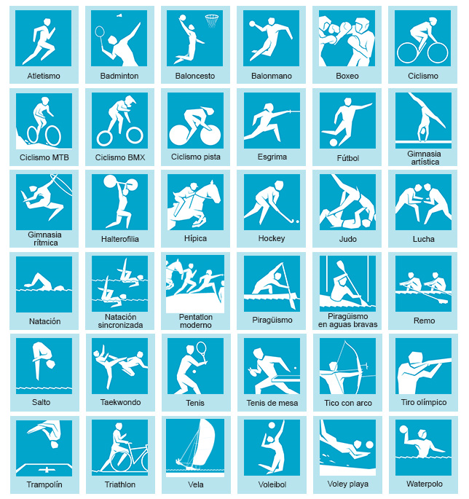
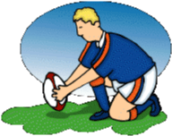

Tu aimes…?
Nom
1. …………………….
2. …………………….
3. …………………….
4. …………………….
5. …………………….
6. …………………….
7. …………………….
8. …………………….
Notes:
(Print out 2 copies and reduce to A5)
Pupil in possession of sheet asks the 8 different questions to 8 different pupils in the class.
Nom = name.
Potential answers: Oui, j’adore (le foot) ; Oui, j’aime (le tennis) ; Non, je n’aime pas ( le ski) ; Non, je déteste (la natation)
Tu aimes … - do you like….? Tu aimes le foot?
Tu aimes le foot?
Tu aimes le tennis?
Tu aimes la gymastique?
Tu aimes l’athlétisme?
Tu aimes la natation?
Tu aimes le cyclisme?
Tu aimes le rugby?
Tu aimes le ski?

Slide 2
Tu aimes…?
Nom
1. …………………….
2. …………………….
3. …………………….
4. …………………….
5. …………………….
6. …………………….
7. …………………….
8. …………………….
Notes:
(Print out 2 copies and reduce to A5)
Pupil in possession of sheet asks the 8 different questions to 8 different pupils in the class.
Nom = name.
Potential answers: Oui, j’adore (le foot) ; Oui, j’aime (le tennis) ; Non, je n’aime pas ( le ski) ; Non, je déteste (la natation)
Tu aimes … - do you like….? Tu aimes le foot?
Tu aimes le foot?
Tu aimes le tennis?
Tu aimes la gymastique?
Tu aimes l’athlétisme?
Tu aimes la natation?
Tu aimes le cyclisme?
Tu aimes le rugby?
Tu aimes le ski?

